Slide 1
Ⅱ-14 シリンジポンプ

Slide 2
▶目的
▶気をつけること
・輸液ポンプと同様に，指定さ
れた一定の速度で薬液を持続
的に確実に投与する
・未熟児や新生児などで，微量
の薬物を長時間にわたって
正確に投与したいときに使用
する
・専用のシリンジを使用する
・シリンジが正しくセットされ
ているか，必ず確認する
・プライミングを行った際，シ
リンジと本体に隙間がないか
確認する
🄫医学書院2021 無断複製禁止

Slide 3
シリンジポンプとは
・注射筒（シリンジ）を用いて微量の薬液を輸液するためのポンプ
・設定した速度で，モータでシリンジを押すことにより送液する
・主なアラーム機能には，シリンジ外れ，押し子外れ/クラッチ外れ，
閉塞，残量，開始忘れ，バッテリアラームなどがある
🄫医学書院2021 無断複製禁止

Slide 4
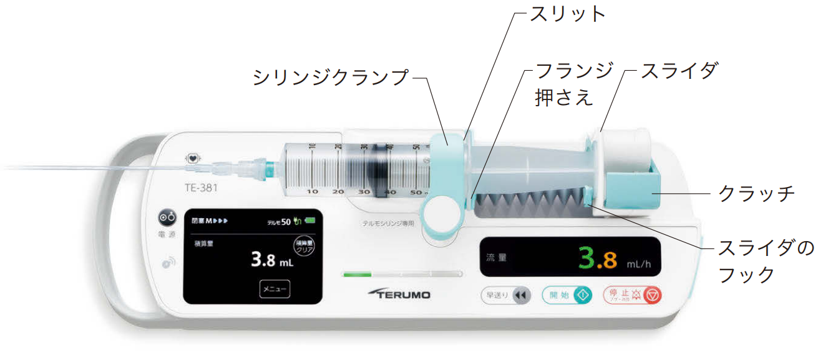
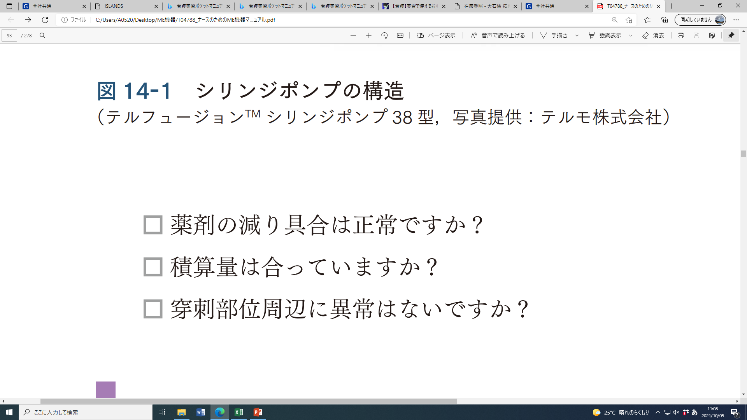
シリンジポンプの構造
🄫医学書院2021 無断複製禁止

Slide 5
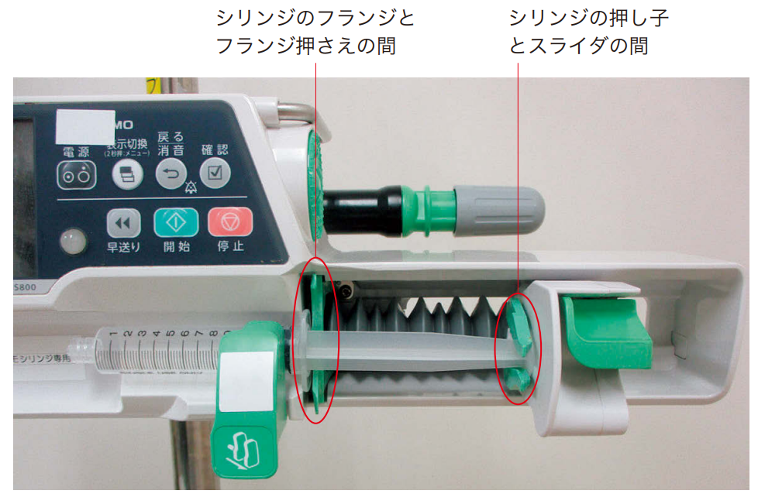
隙間が生じる箇所
・隙間がないことを確認する
🄫医学書院2021 無断複製禁止

Slide 6
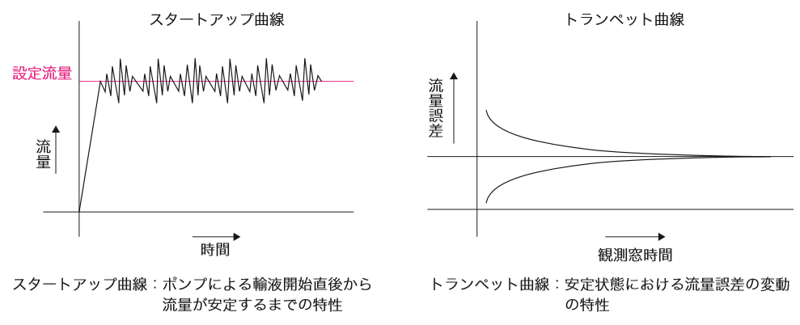
流量特性
投与開始後，設定した流量に安定するまでに多少時間がかかる
設定流量に達しても，多少の流量変動がある
🄫医学書院2021 無断複製禁止

Slide 7
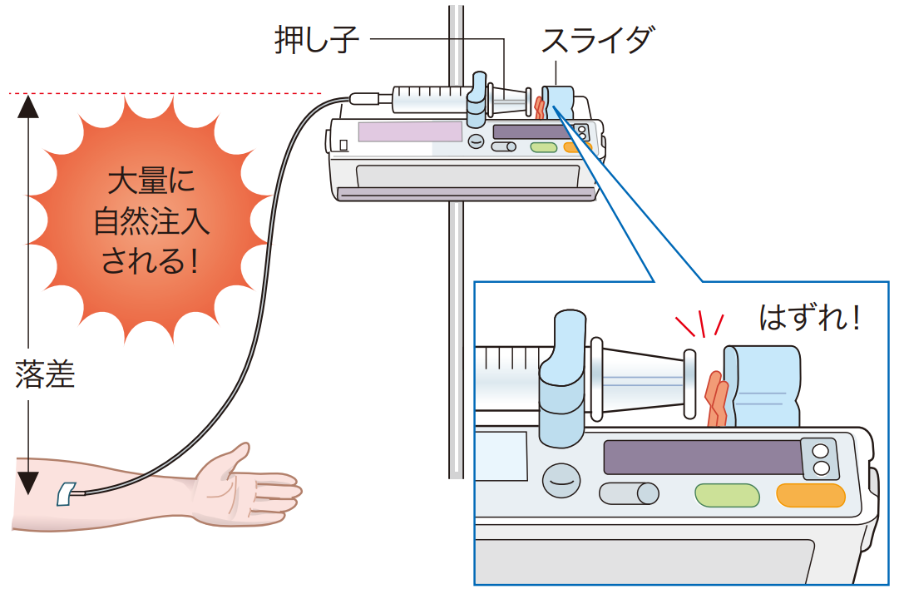
サイフォニング現象
・シリンジと押し子の固定が外
れた時に，ポンプの位置が患
者より高いと，高低落差で薬
液が急速に大量注入される
・シリンジを確実にセットし，
防ぐ
🄫医学書院2021 無断複製禁止

Slide 8
トラブル対応
🄫医学書院2021 無断複製禁止

